Slide 1
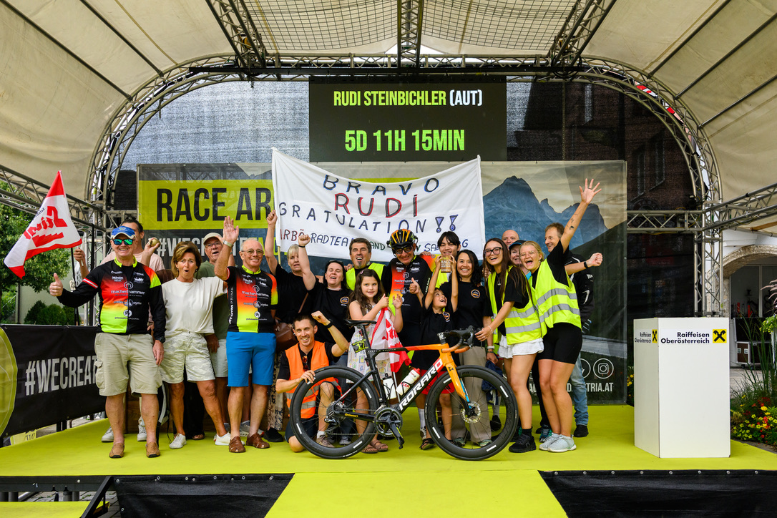
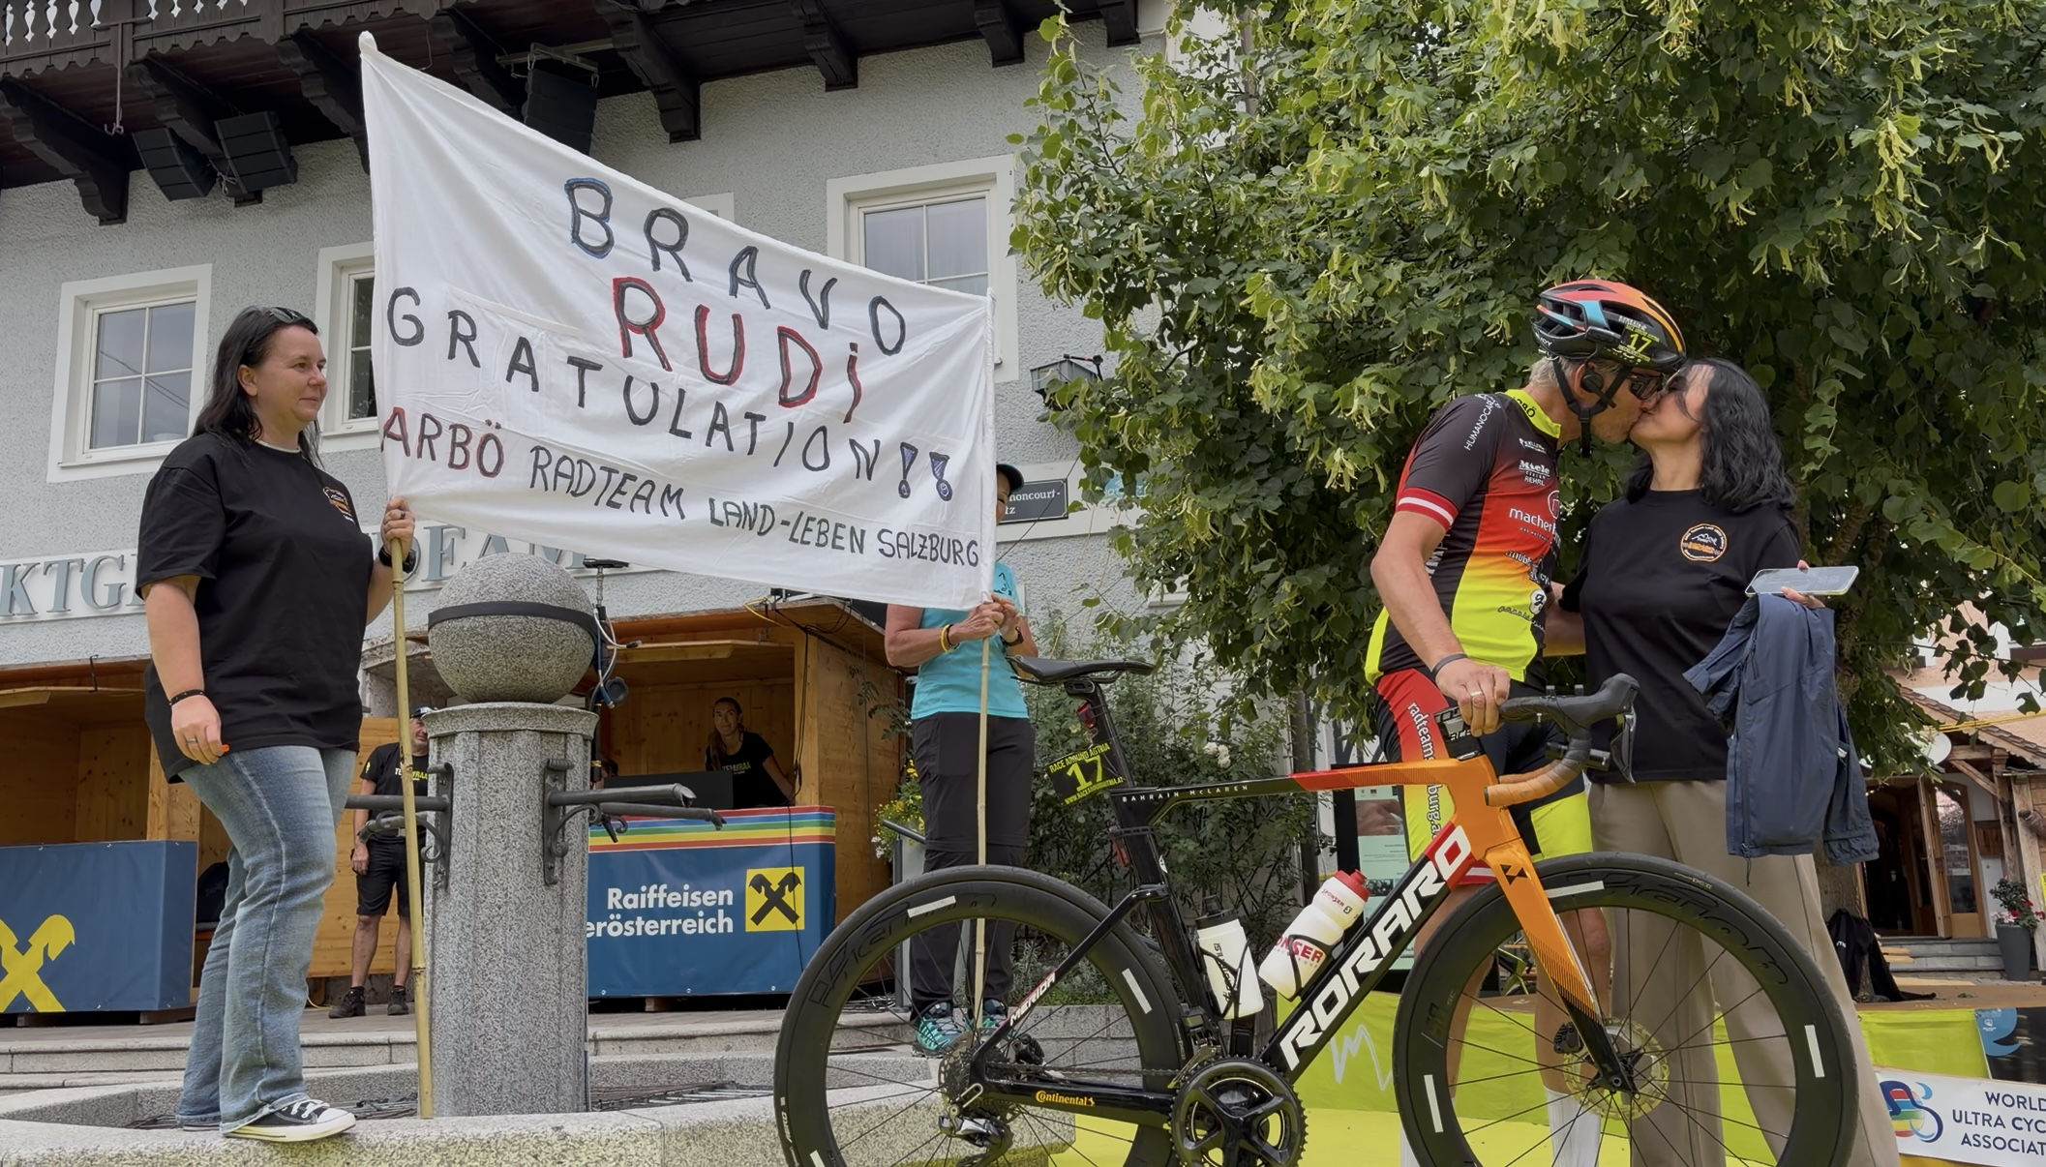
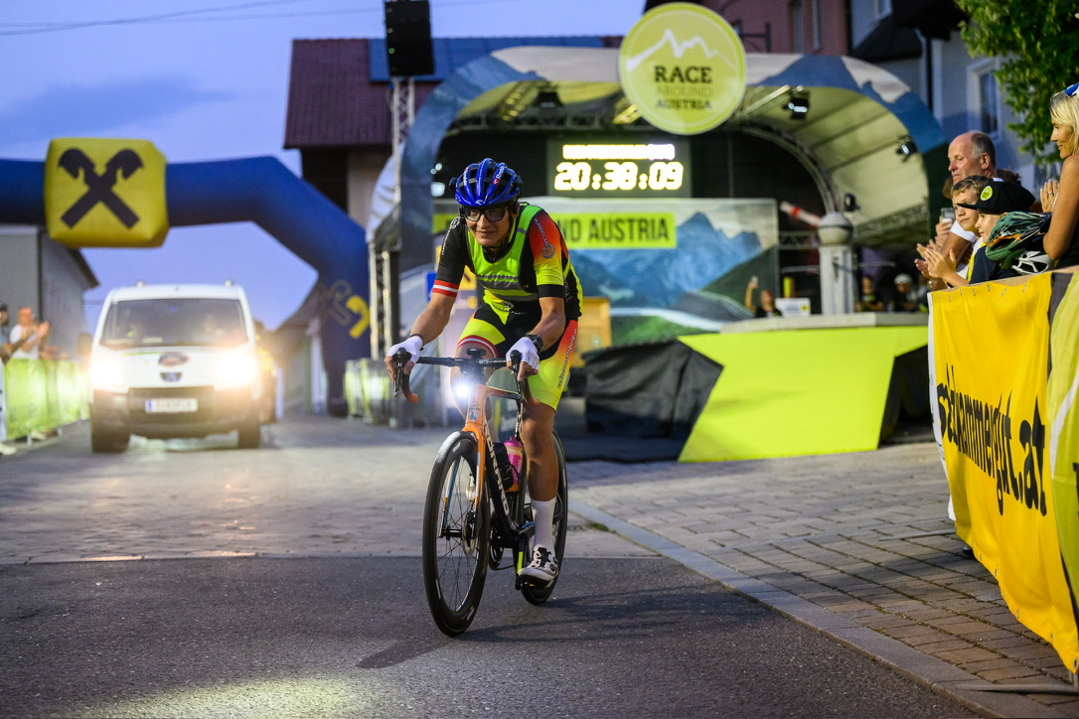
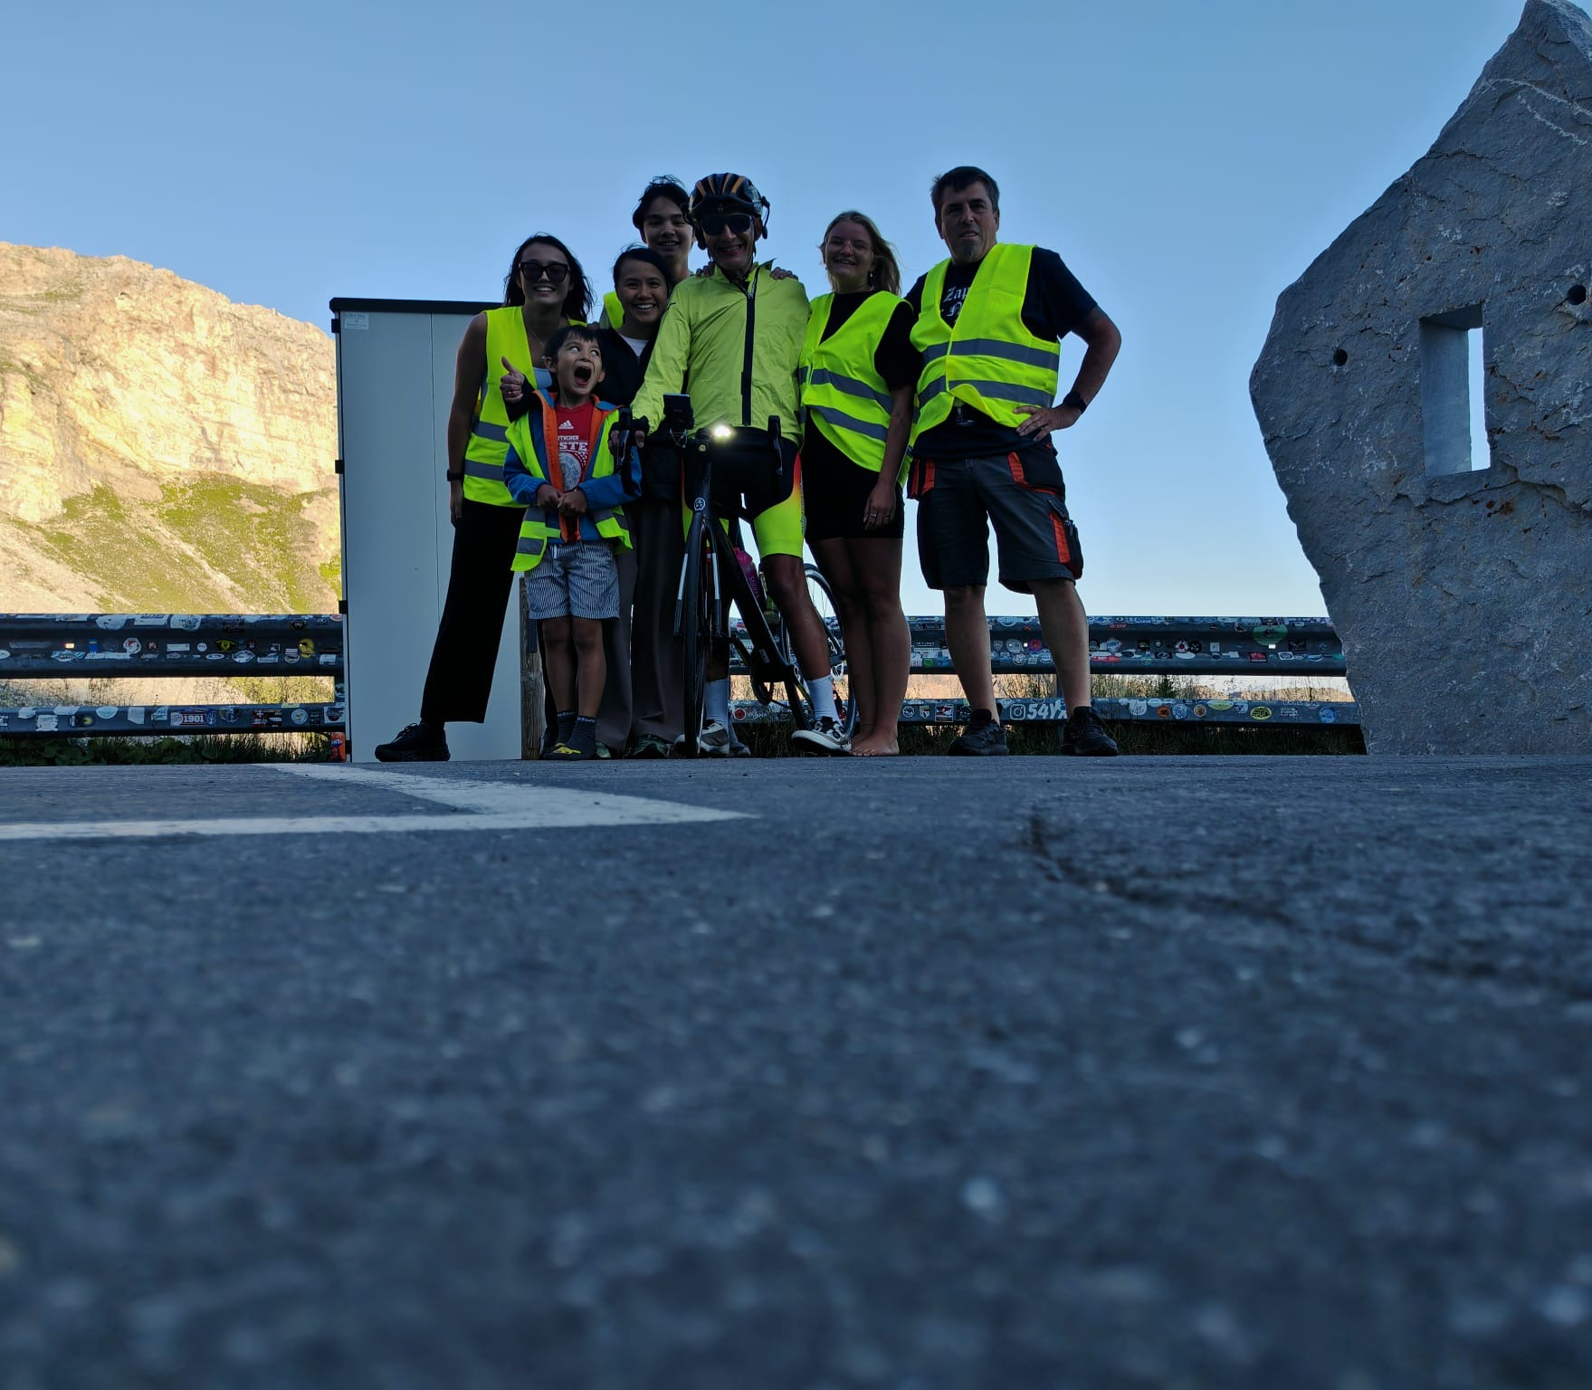
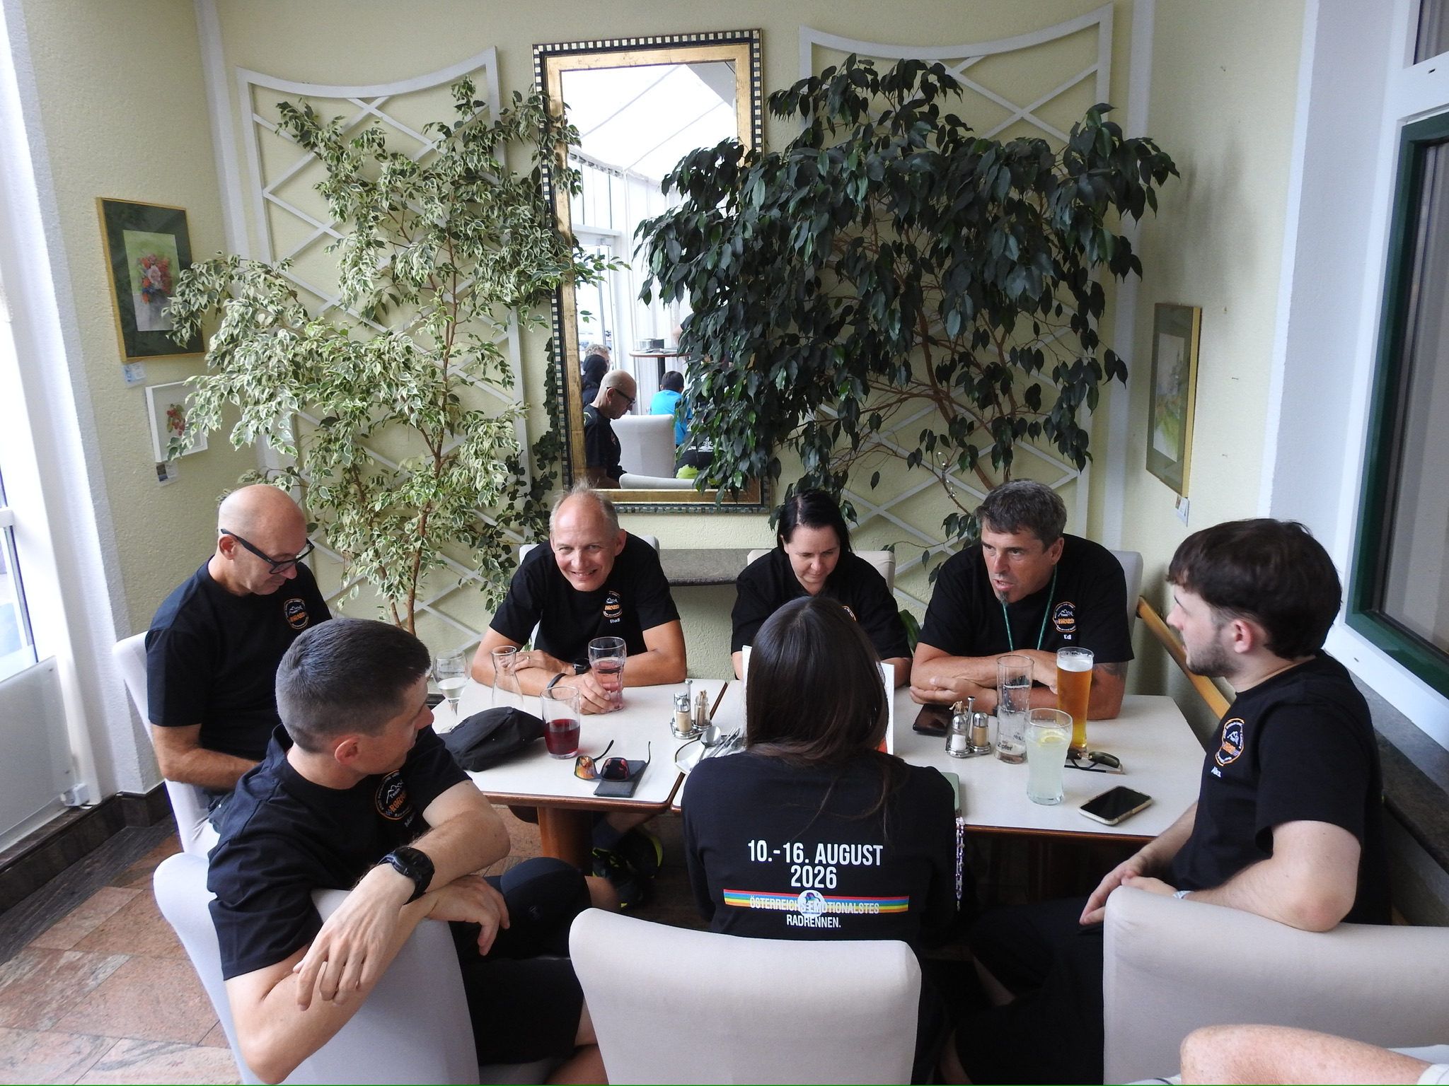

Slide 2


Slide 3
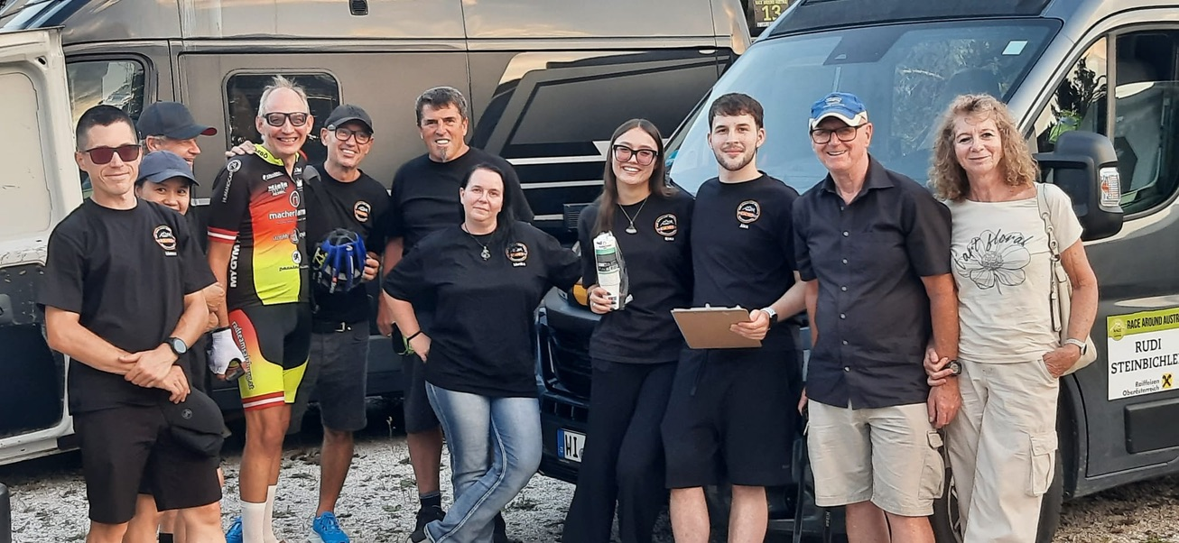
St. Georgen
18:30

Slide 4
St. Georgen
20:38

Slide 5
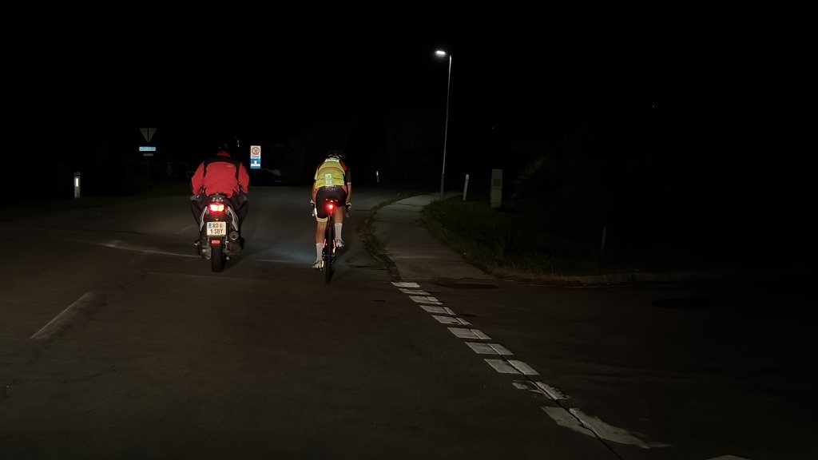
Julbach, Mühlviertel
03:48 Uhr

Slide 6
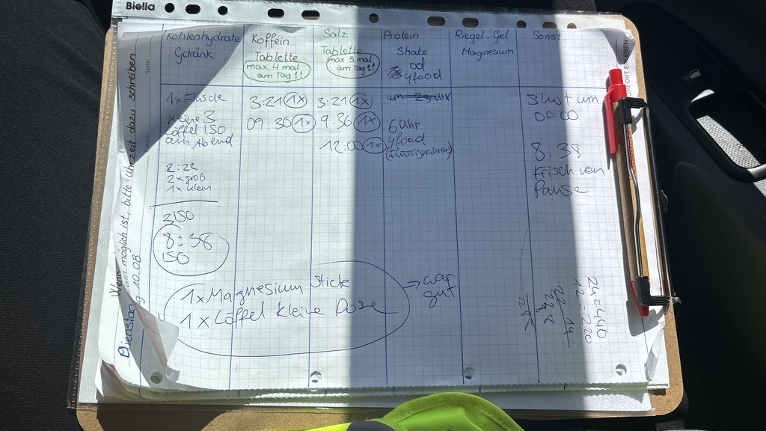
Schummelzettel von Rosa

Slide 7
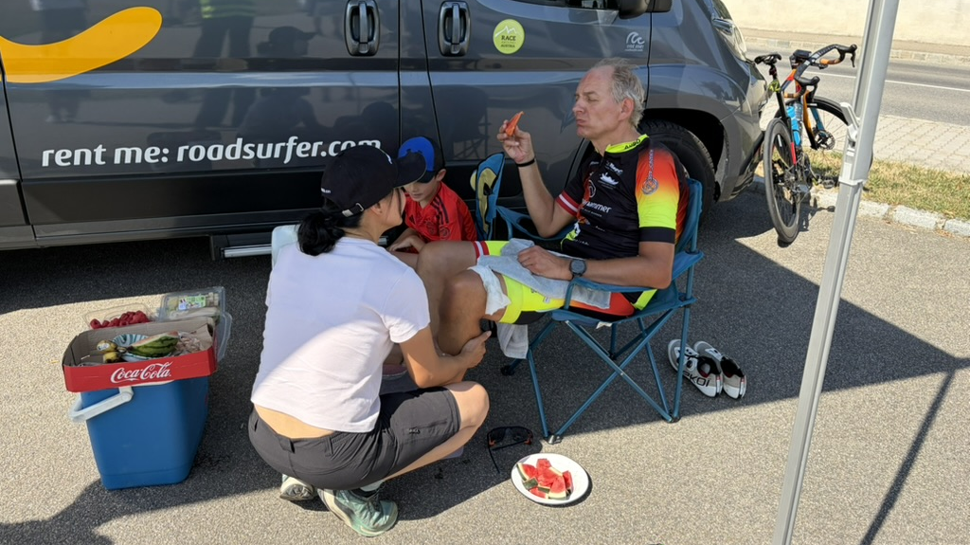
Weinviertel
15:08 (35°C!!!)
Fußbad, Wassermelone und alles ist wieder gut!

Slide 8
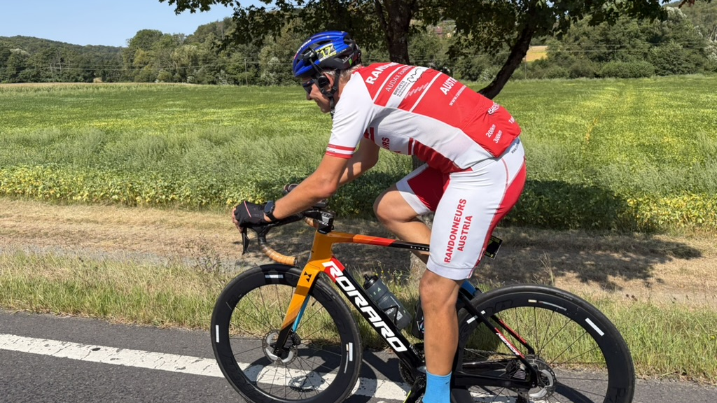
Liebau, Burgenland
10:59

Slide 9
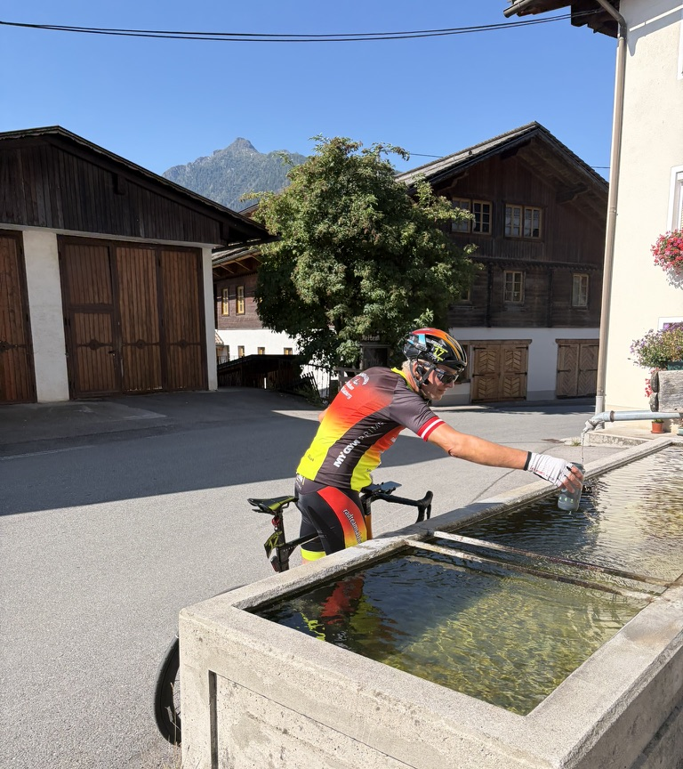
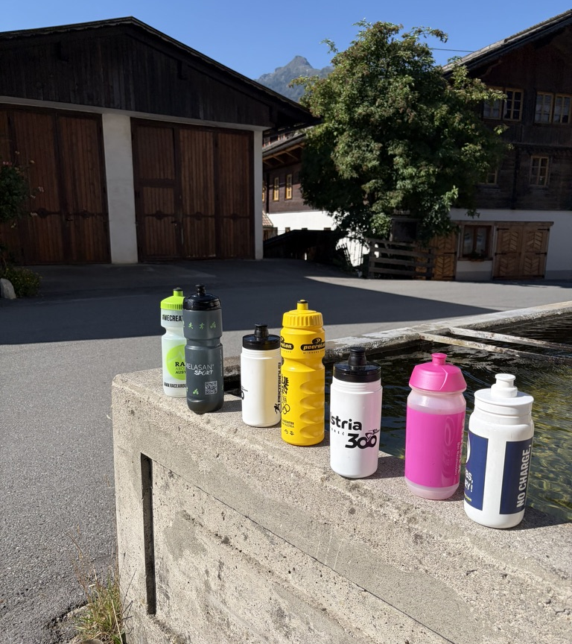
Lesachtal
…zu Mittag
Kurze Trinkpause für Rudi & kurzer Waschgang für die Flaschen

Slide 10
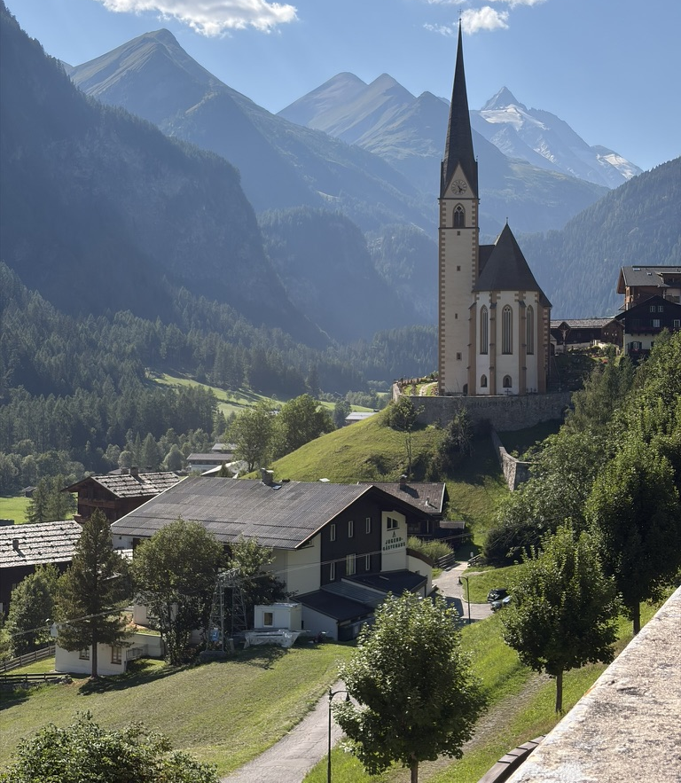
Heiligenblut
kurze Verschnauffpause für das Team danach kommt der Großglockner

Slide 11
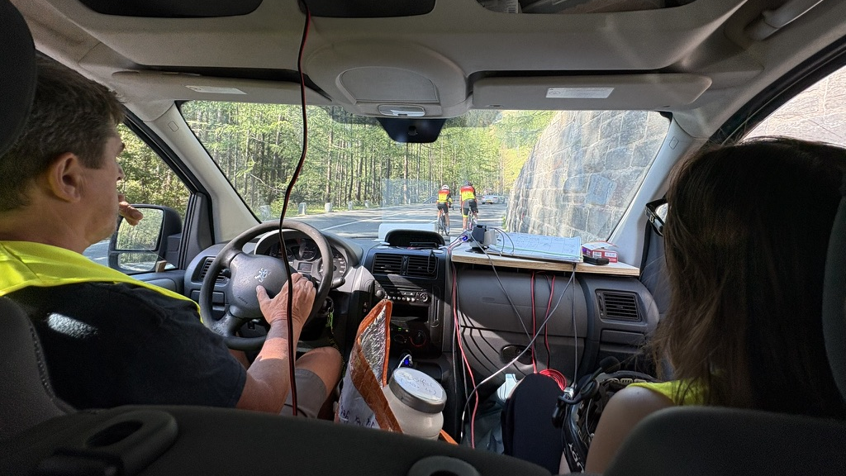
Pace Car hat „Pause“ und lassen Walter am Großglockner seine Magie arbeiten

Slide 12
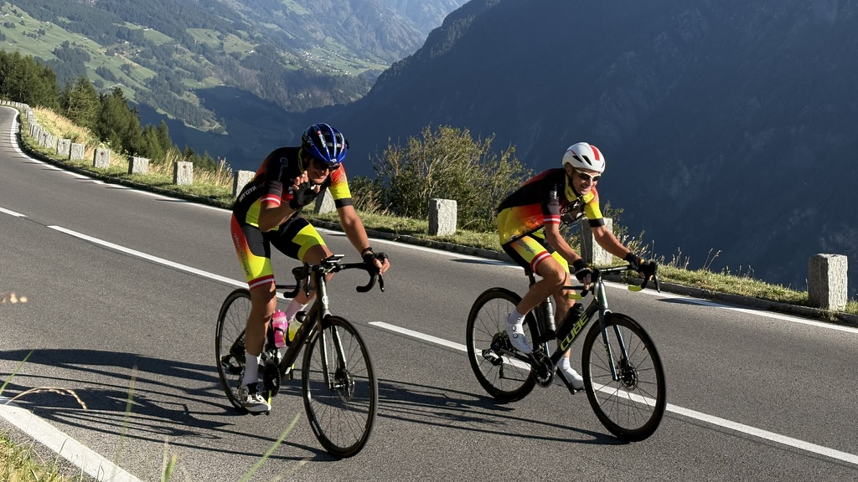
Großglockner
17:39 Uhr
Danke Walter!
Das mach ich mit links, Rudi!

Slide 13
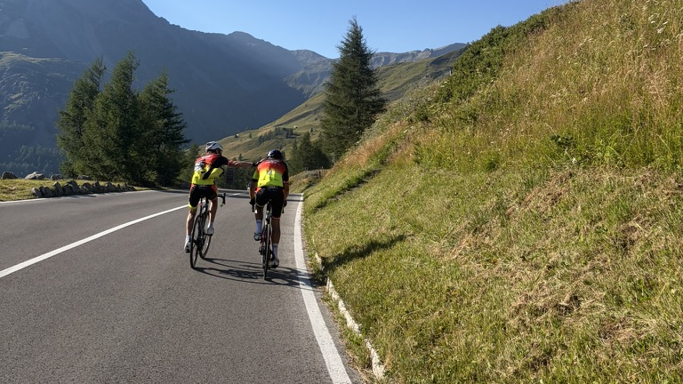
Wir sehen uns im Ziel, Alles gute noch!

Slide 14
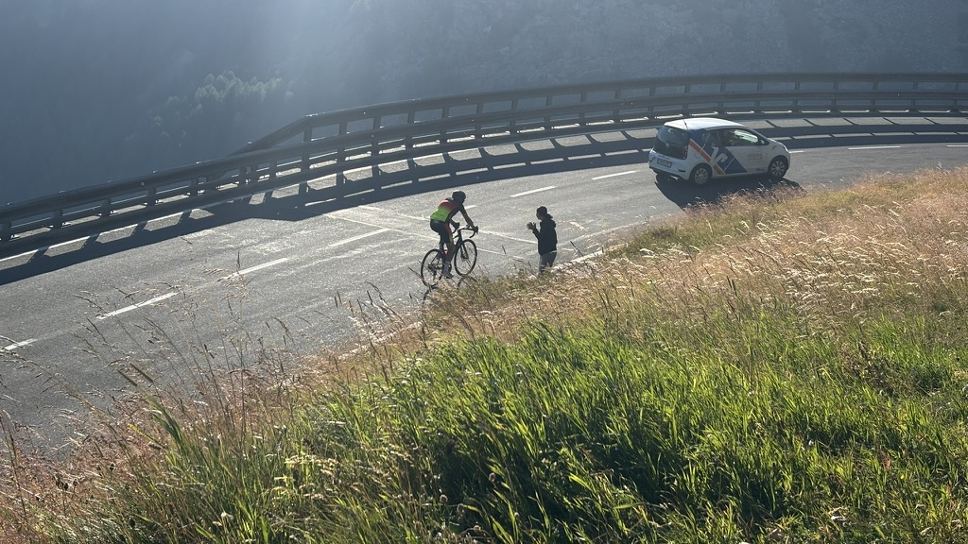
noch immer der Großglockner…

Slide 15
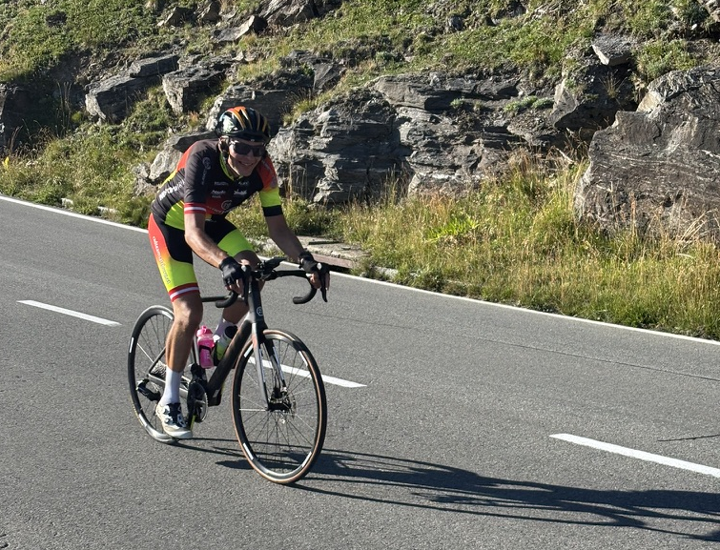
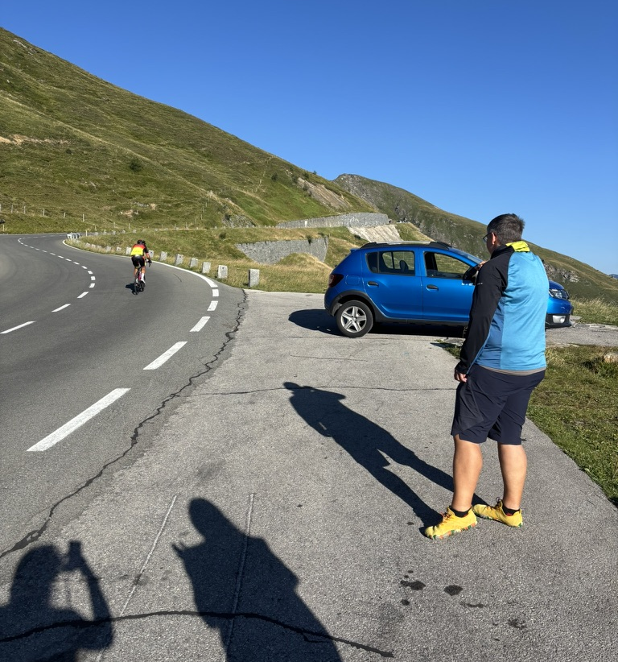
Die Kuhglocken waren super!

Slide 16
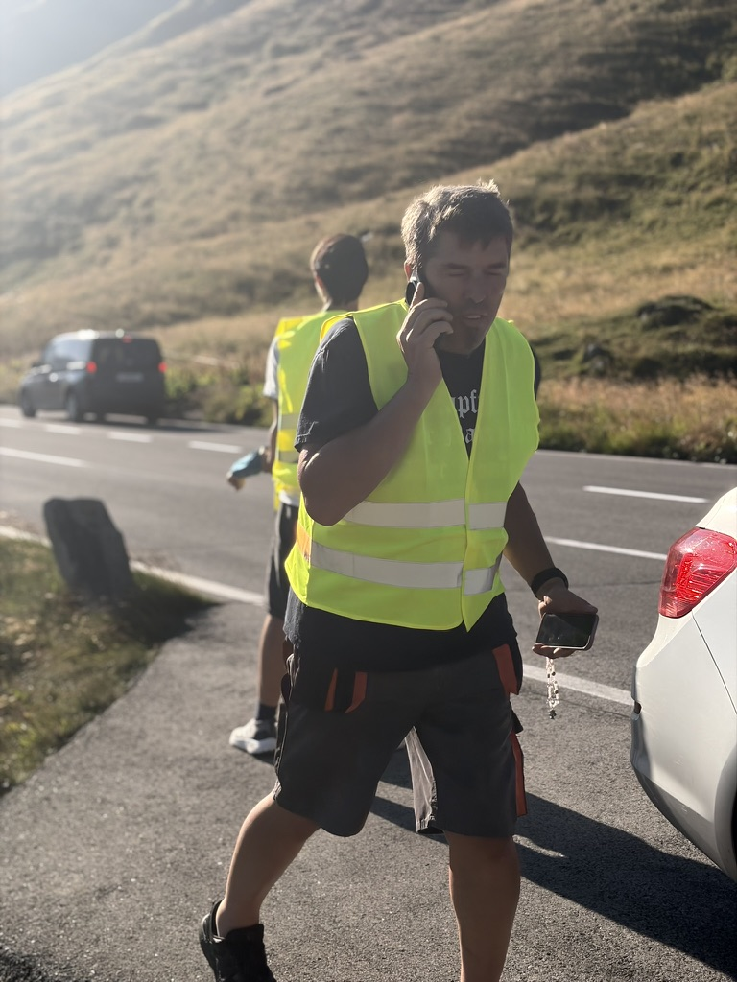
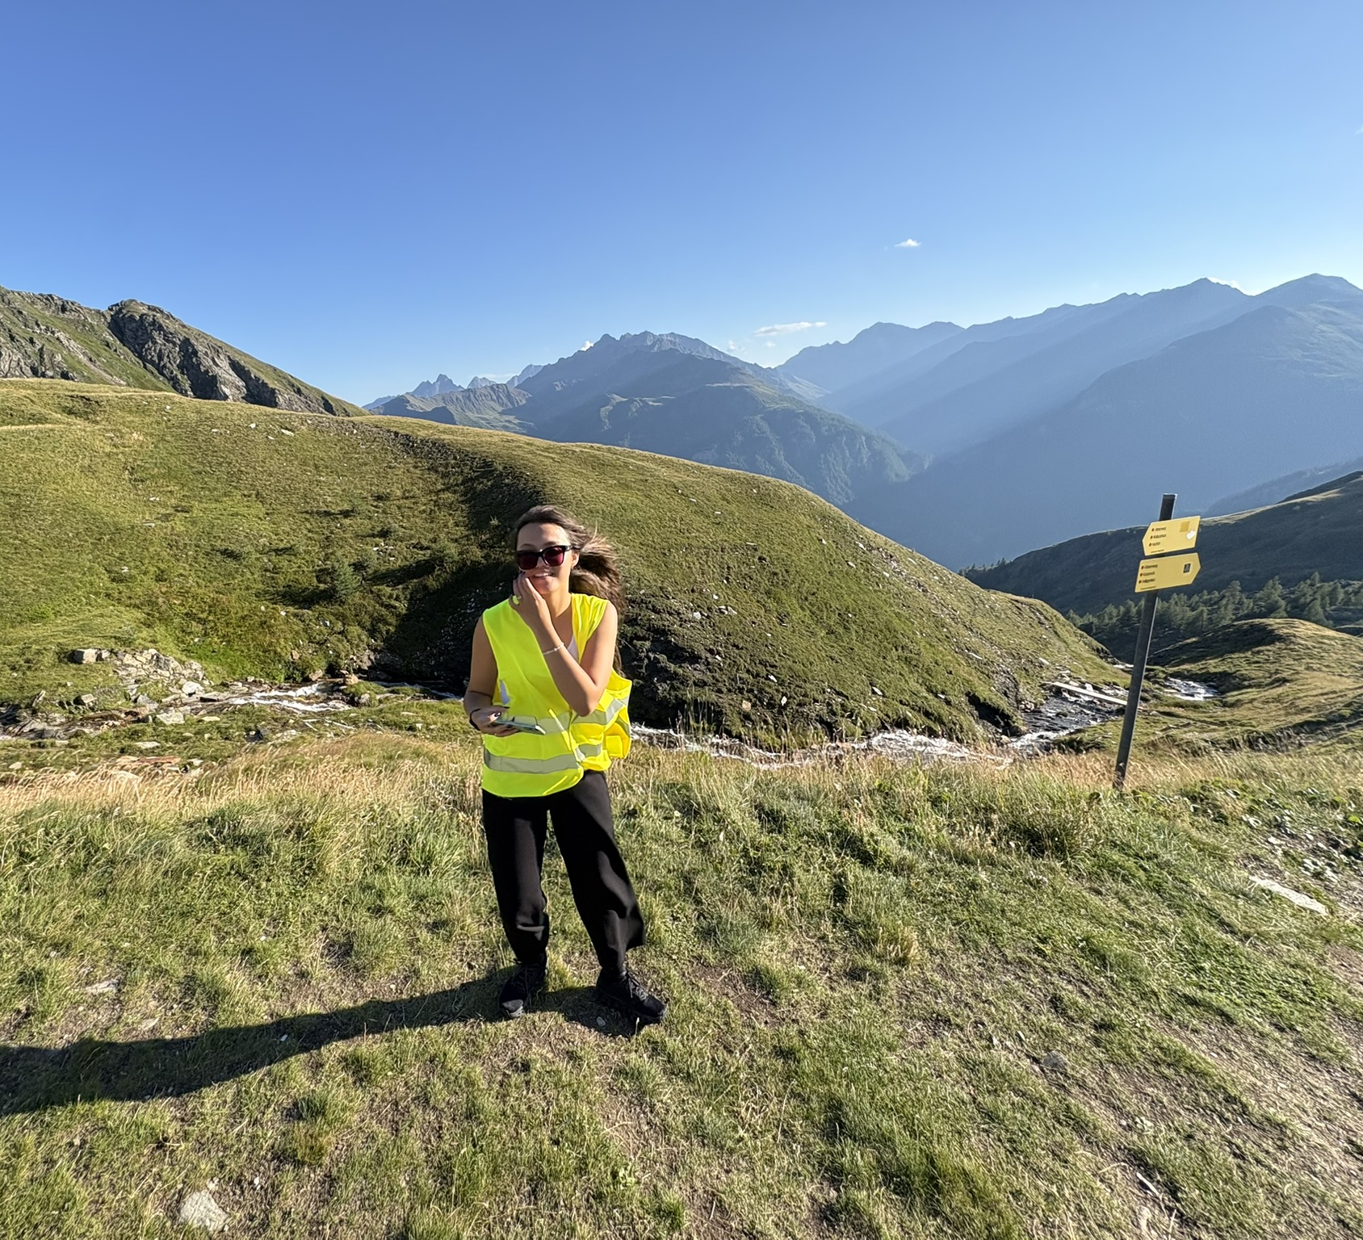

Slide 17
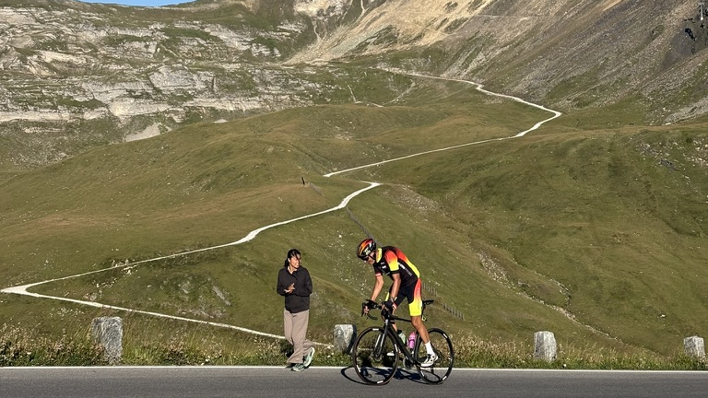

Slide 18
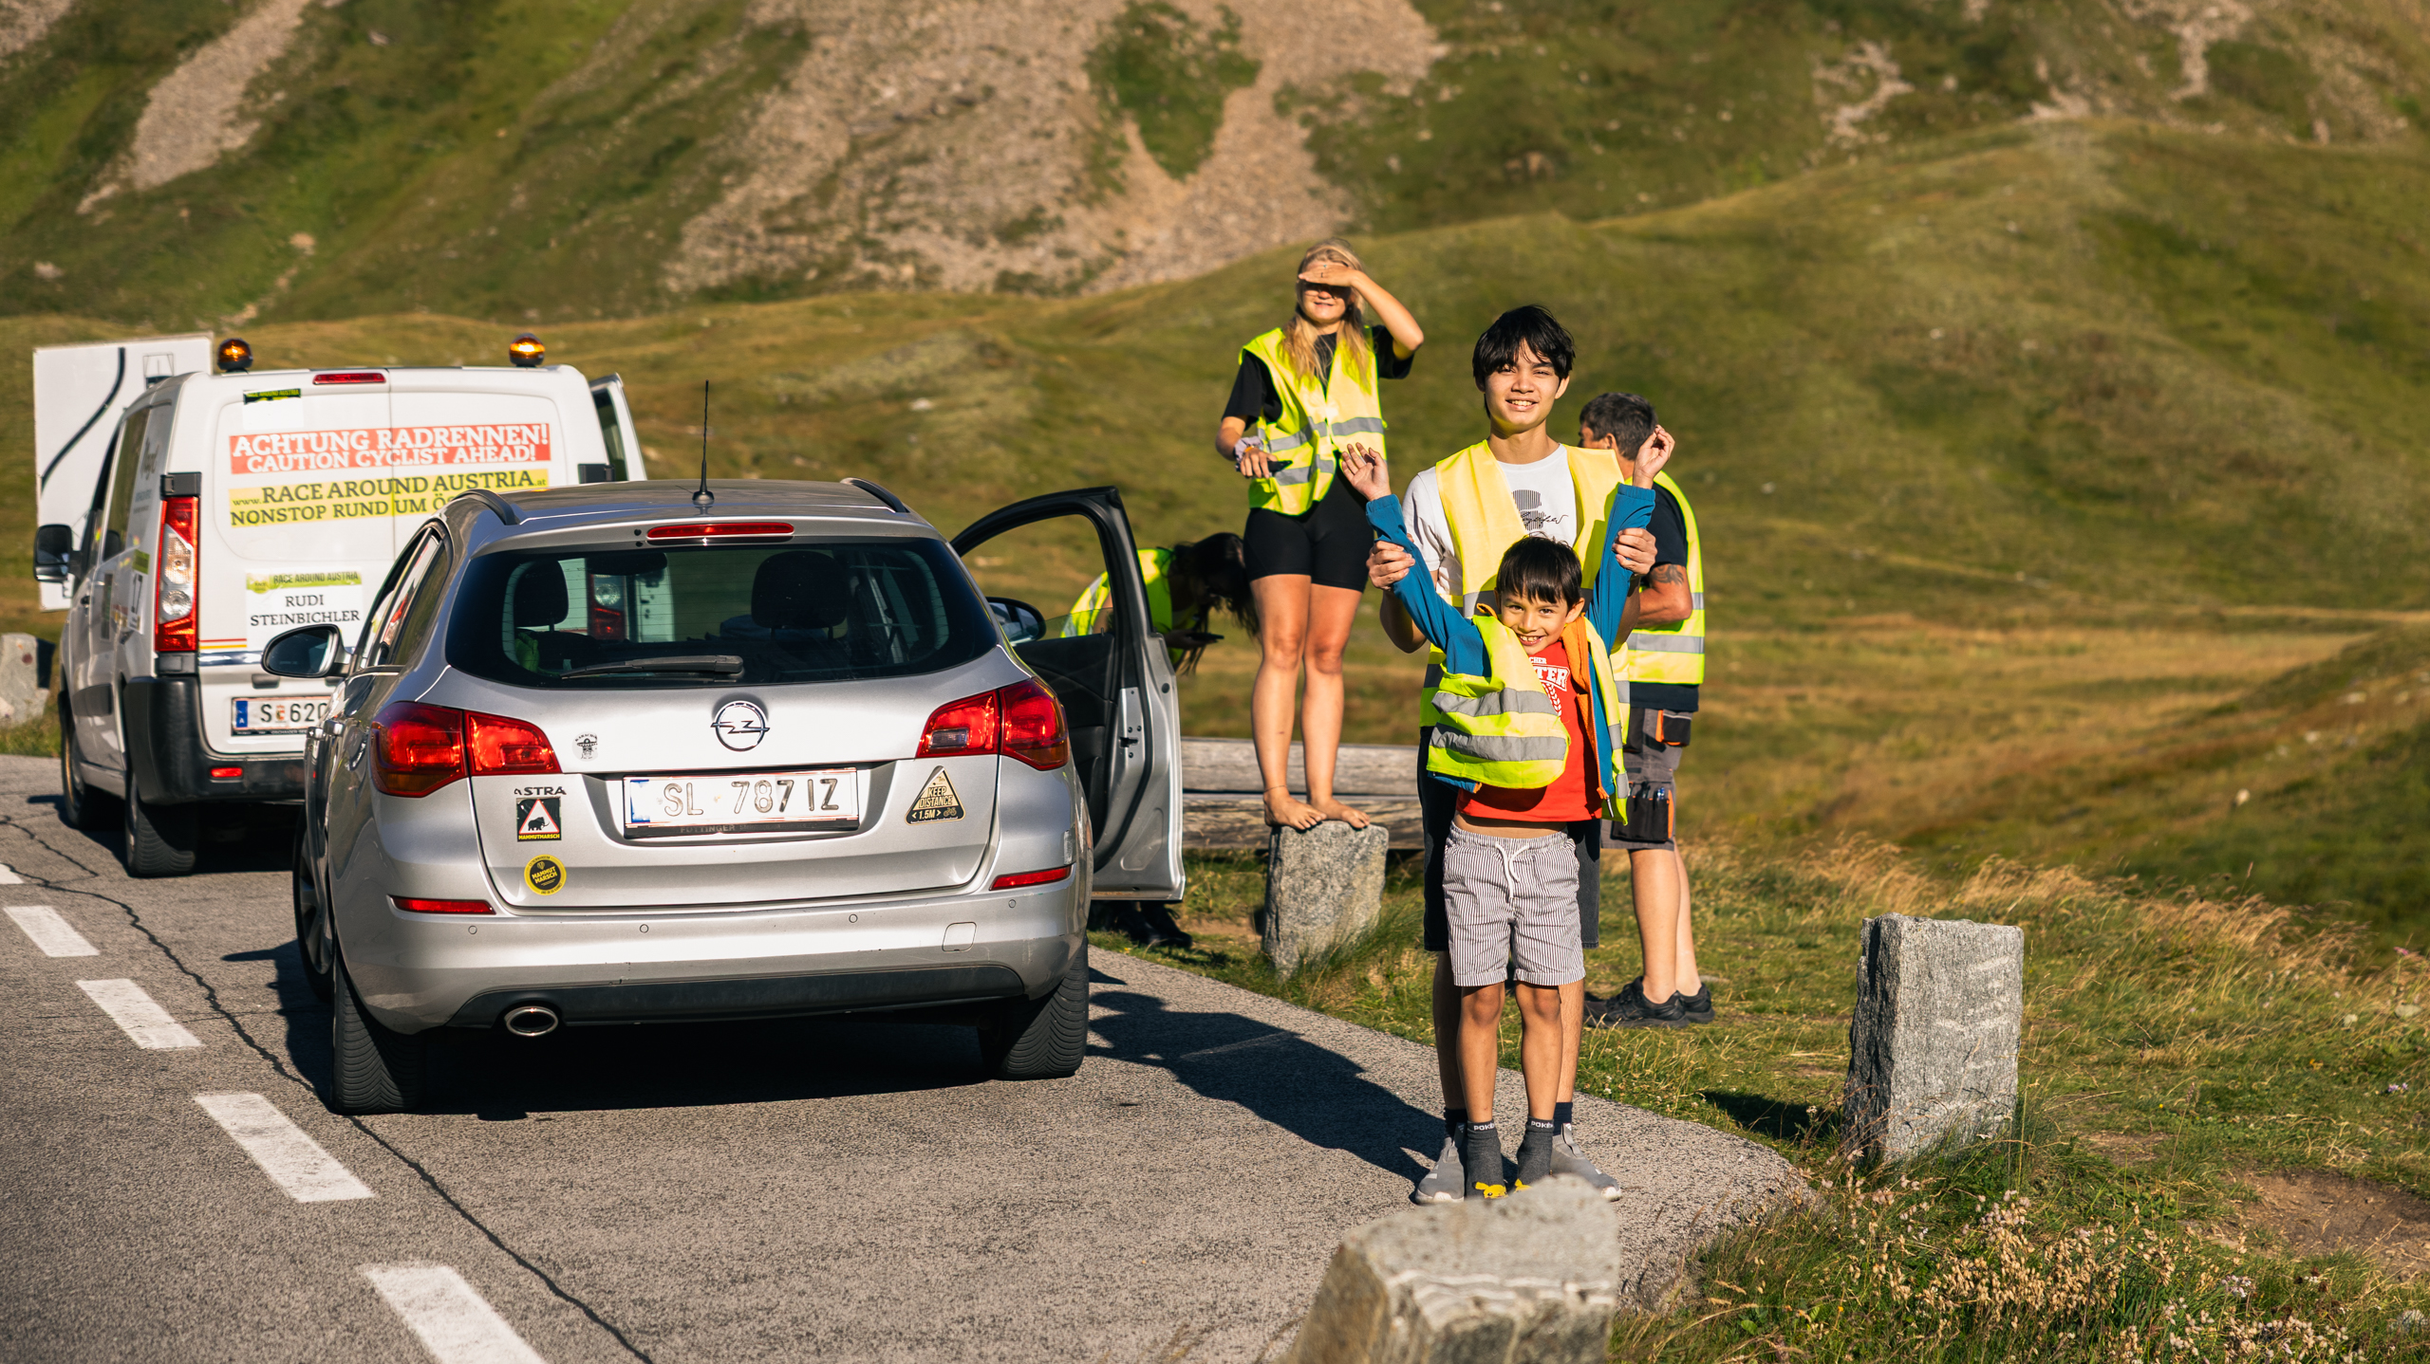

Slide 19
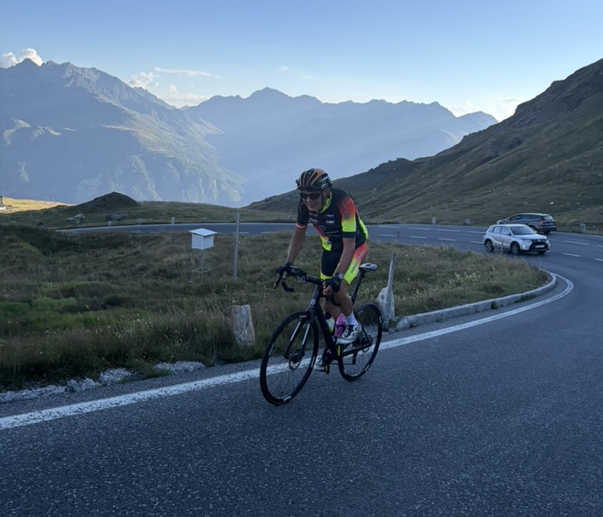
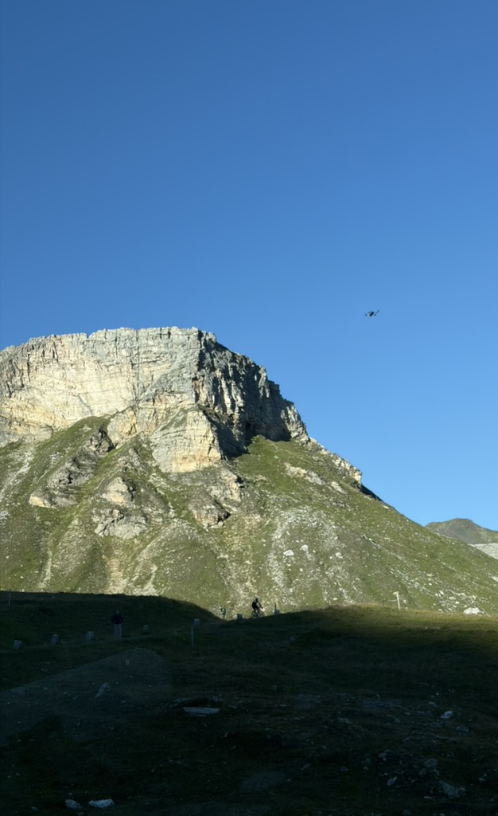
Hochtor ist in Sicht

Slide 20
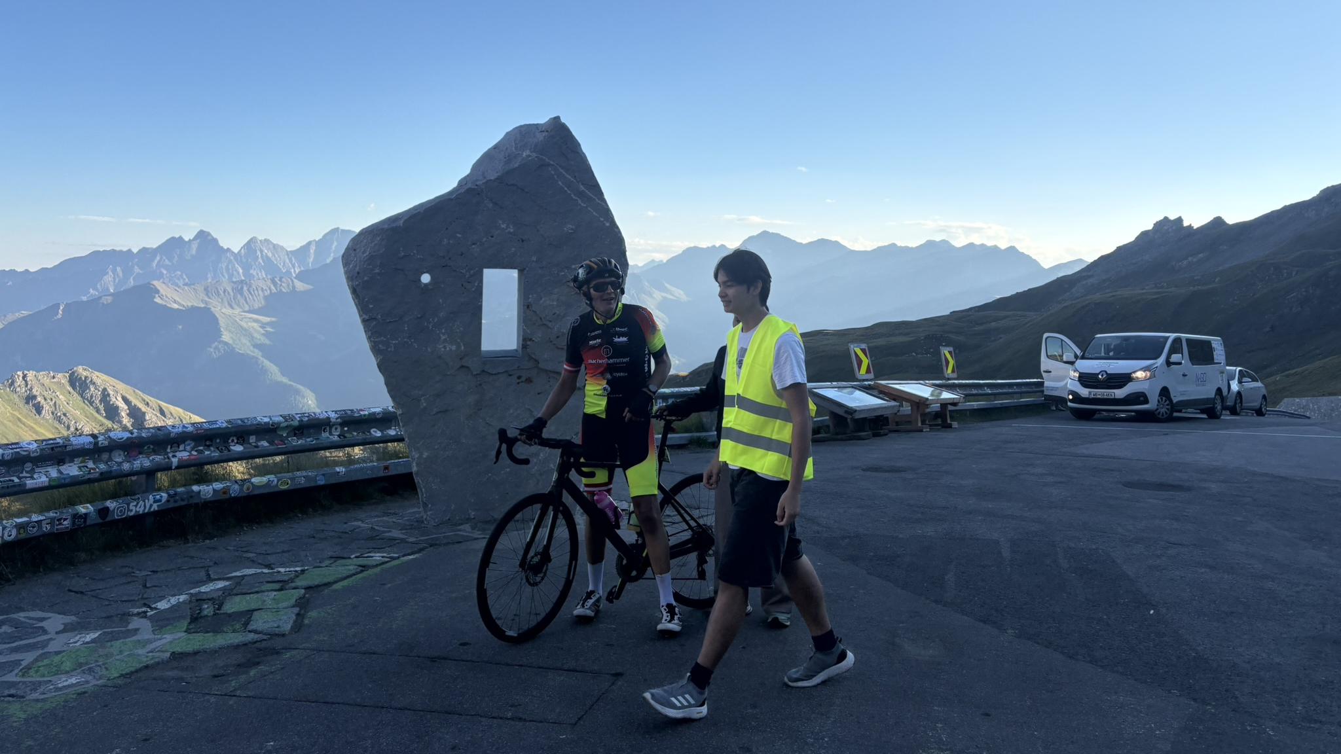
Hochtor
19:01

Slide 21
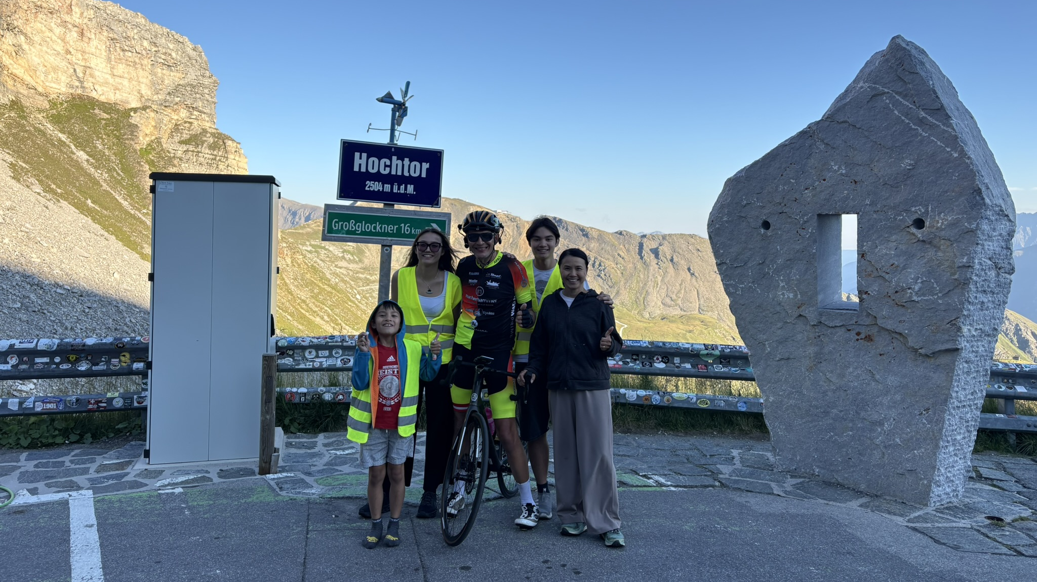
Hochtor
19:01

Slide 22

Hochtor
19:01

Slide 23
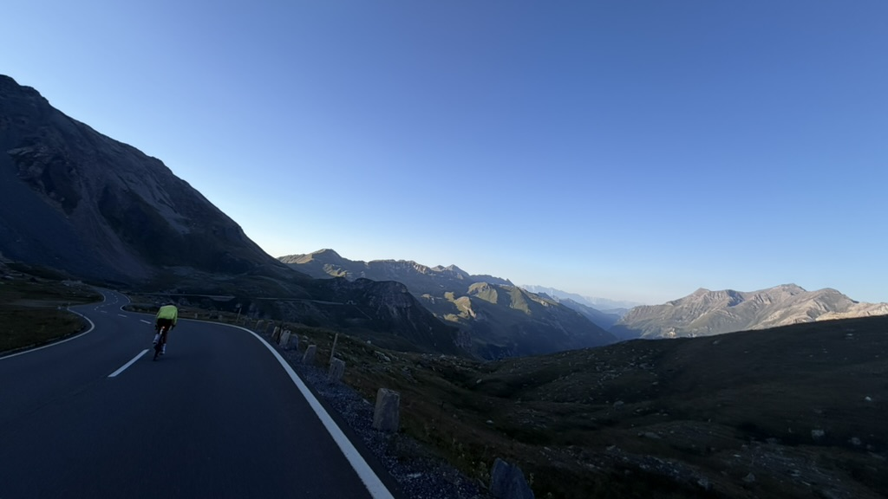
Abfahrt von Großglockner!

Slide 24
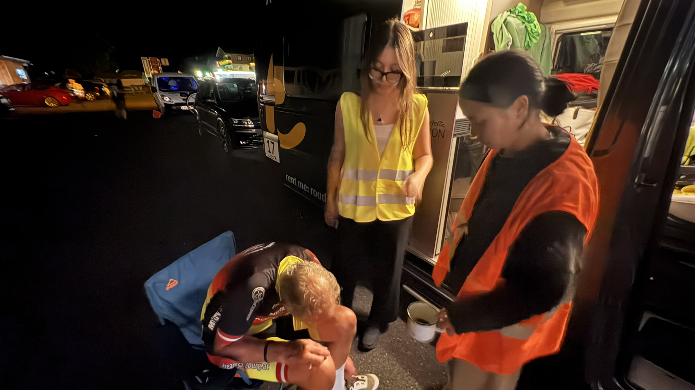
Fusch an der Großglocknerstraße
22:57 Uhr

Slide 25
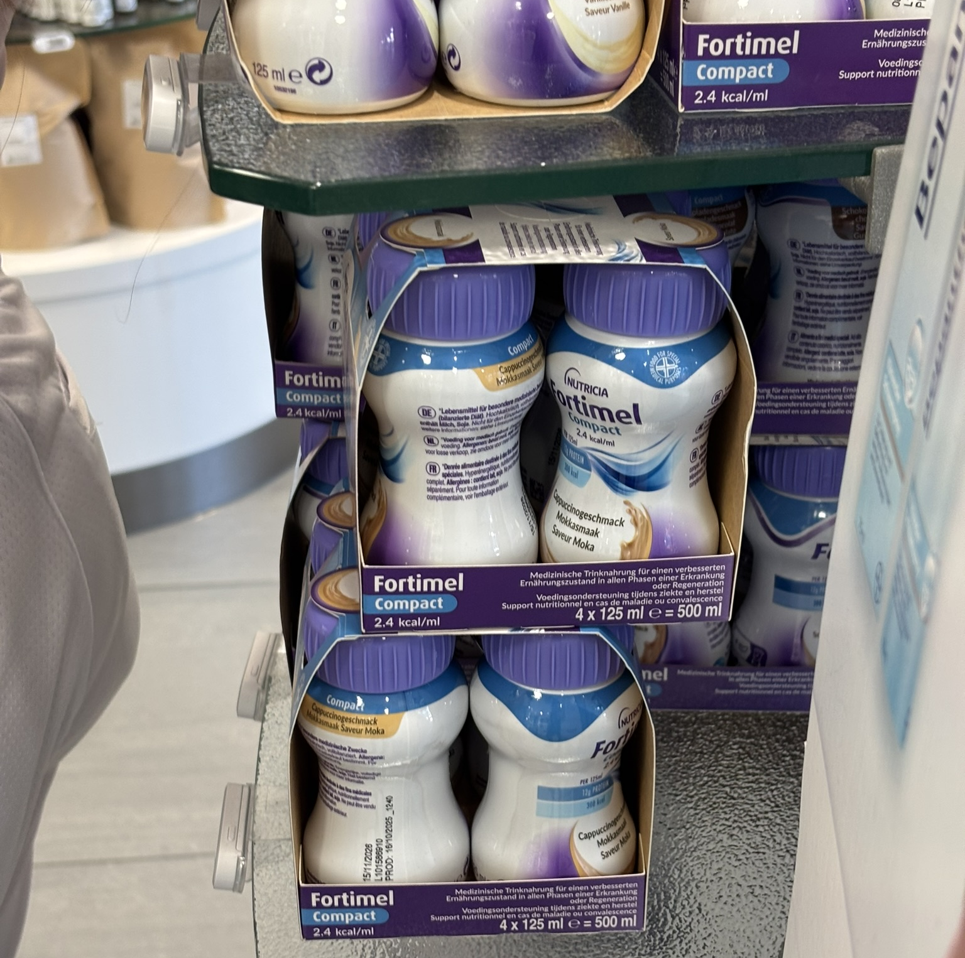
Rudi hat sich bei dem Rennen zum 1. Mal hauptsächlich flüssig ernährt
Ensure Plus ist da leider recht süß, wer eine Alternative sucht, Fortimel gibt es in der Apotheke zu kaufen

Slide 26
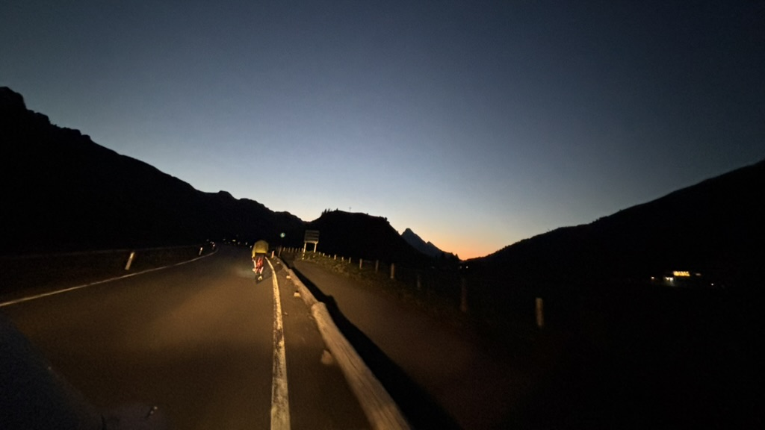
Hochtannenbergpass, Vorarlberg
05:35 Uhr

Slide 27
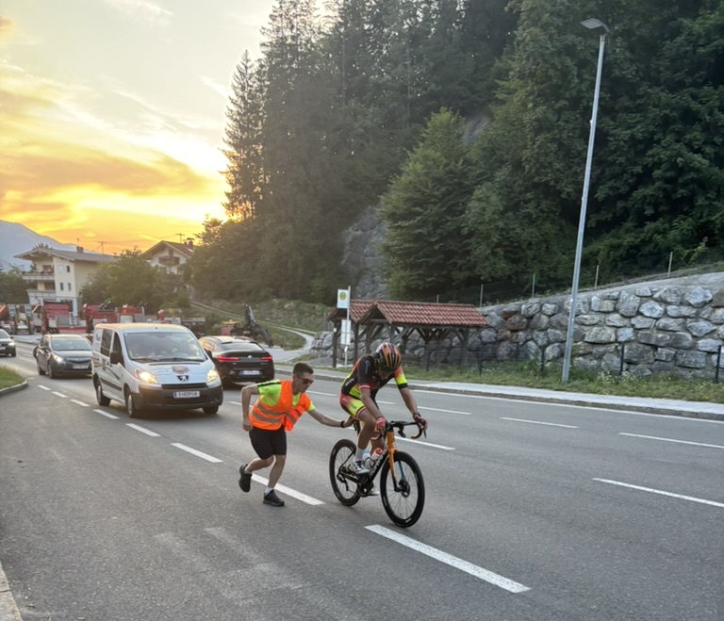
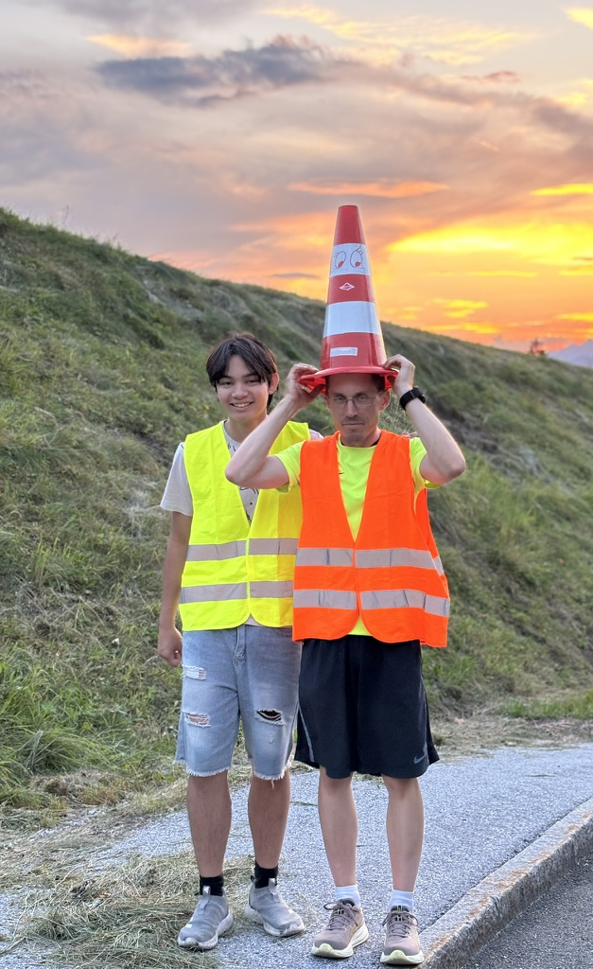
Ebbs, Tirol
20:06 Uhr

Slide 28
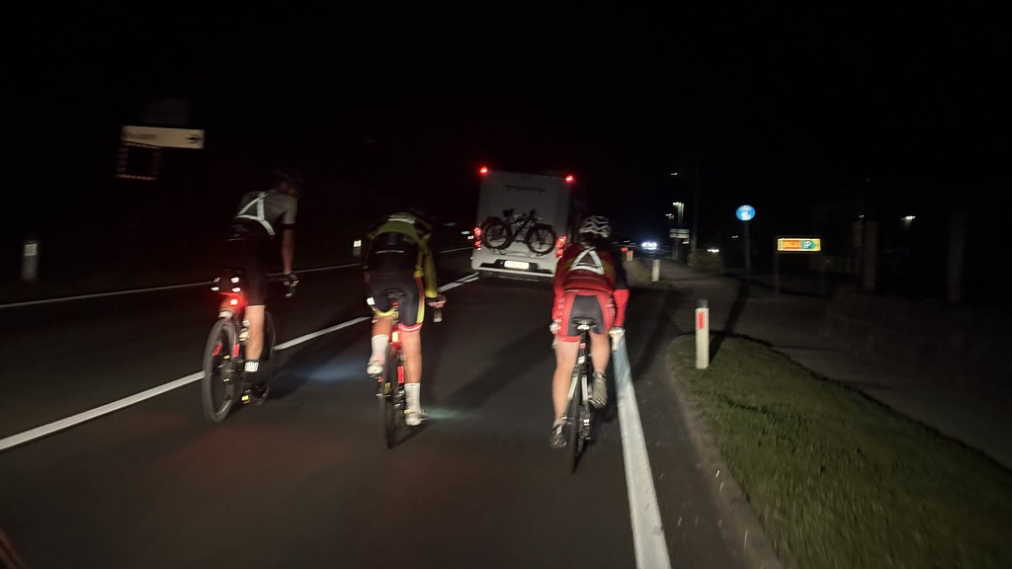
Lofer, Salzburg
22:29 Uhr

Slide 29
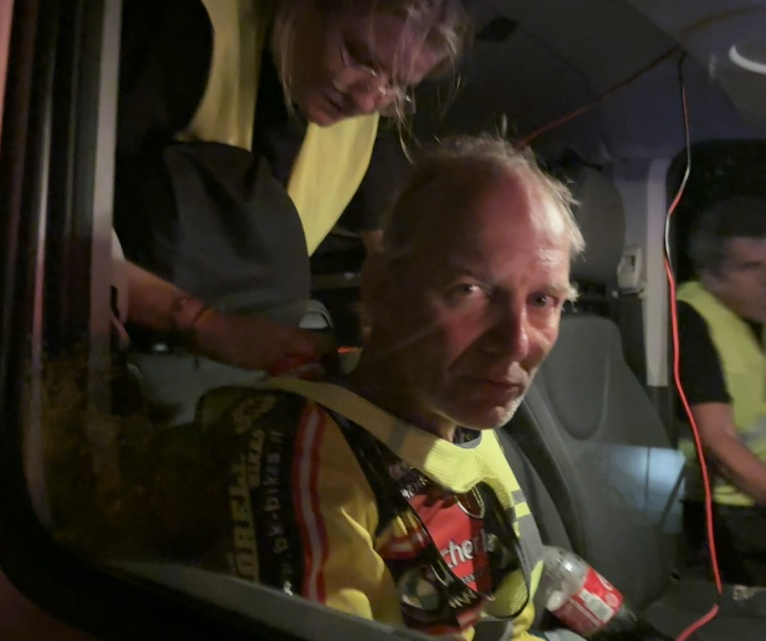
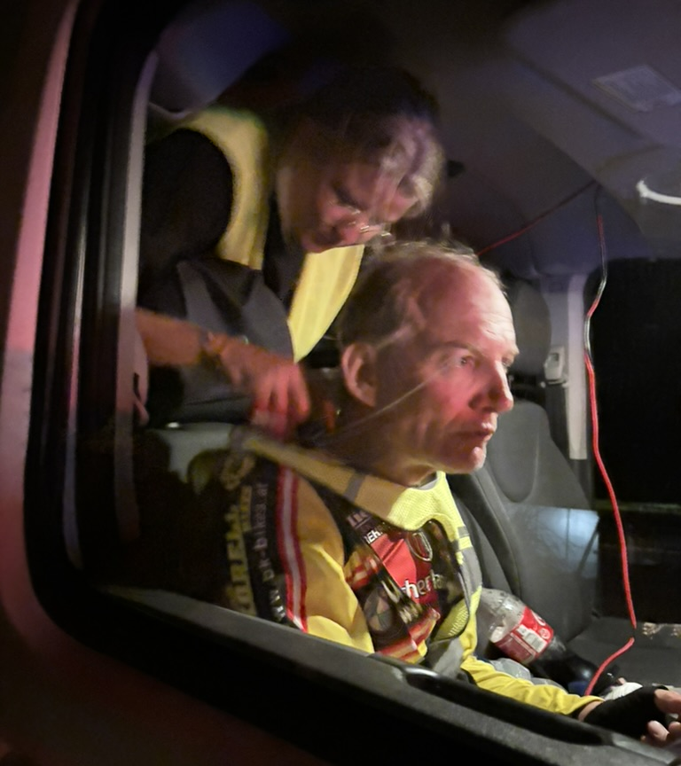
Der Tod selbst direkt aus dem Jedermann

Slide 30
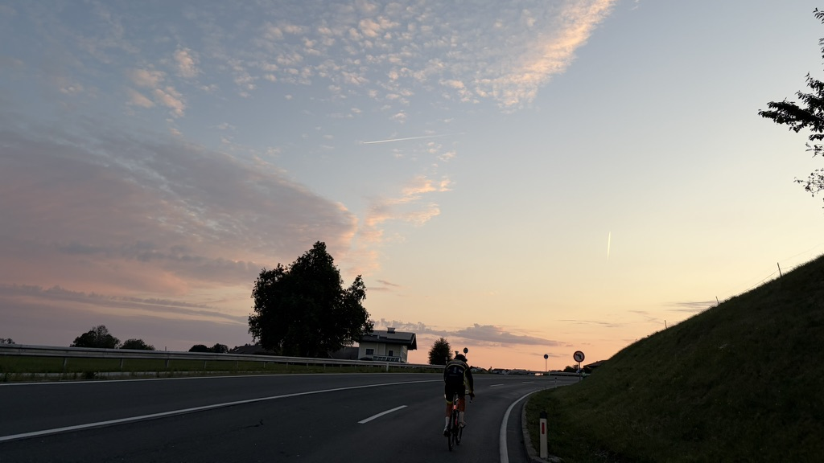
Koppl, Salzburg
6:08 Uhr

Slide 31
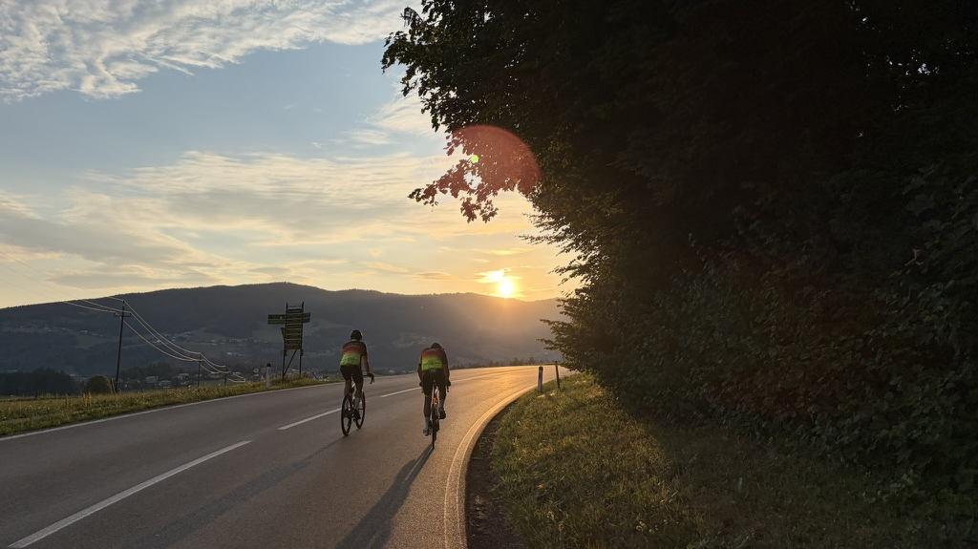
Richtung Mondsee
Richtung Ziel mit Thomas!

Slide 32
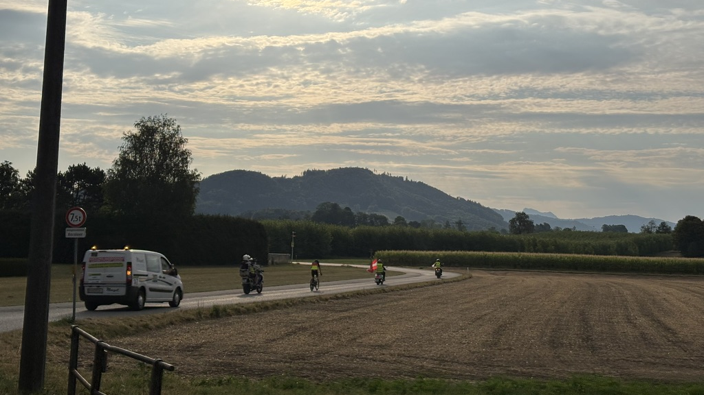
5 kilometer noch!

Slide 33
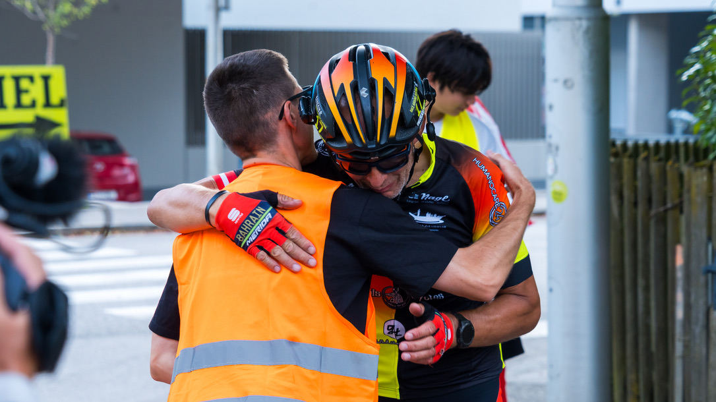

Slide 34
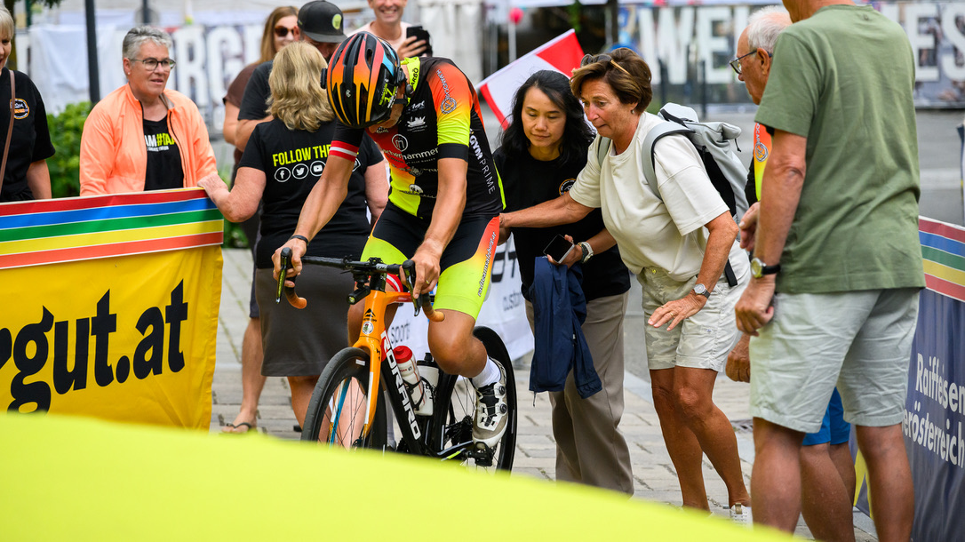

Slide 35
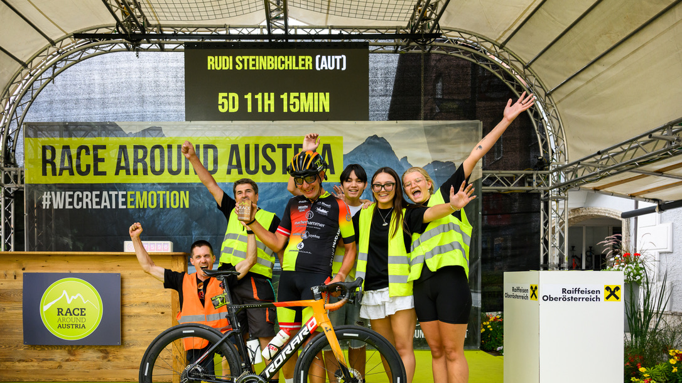

Slide 37
Wir sind Finisher!

Slide 38
